Slide 1
Funções trigonométricas
25.07.2022

Slide 2
Funções Trigonométricas de qualquer ângulo
Consideremos o triângulo retângulo, no qual a hipotenusa tem comprimento 1
O cateto oposto ao ângulo mede
O cateto adjacente ao ângulo mede

Slide 3
Funções Trigonométricas de qualquer ângulo
Transferindo esse triângulo retângulo para o plano cartesiano, de modo que o vértice associado a esteja na origem;
O cateto adjacente ao ângulo fique sobre a parte positiva do eixos x
O ângulo seja medido no sentido anti-horário
A hipotenusa liga a origem a um ponto P cujas
coordenadas são

Slide 4
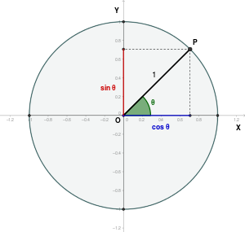

Seno e Cosseno de ângulos quaisquer
Considere P =(x,y)
o ponto da circunferência unitária associado ao ângulo
Nesse caso, define-se

Slide 5
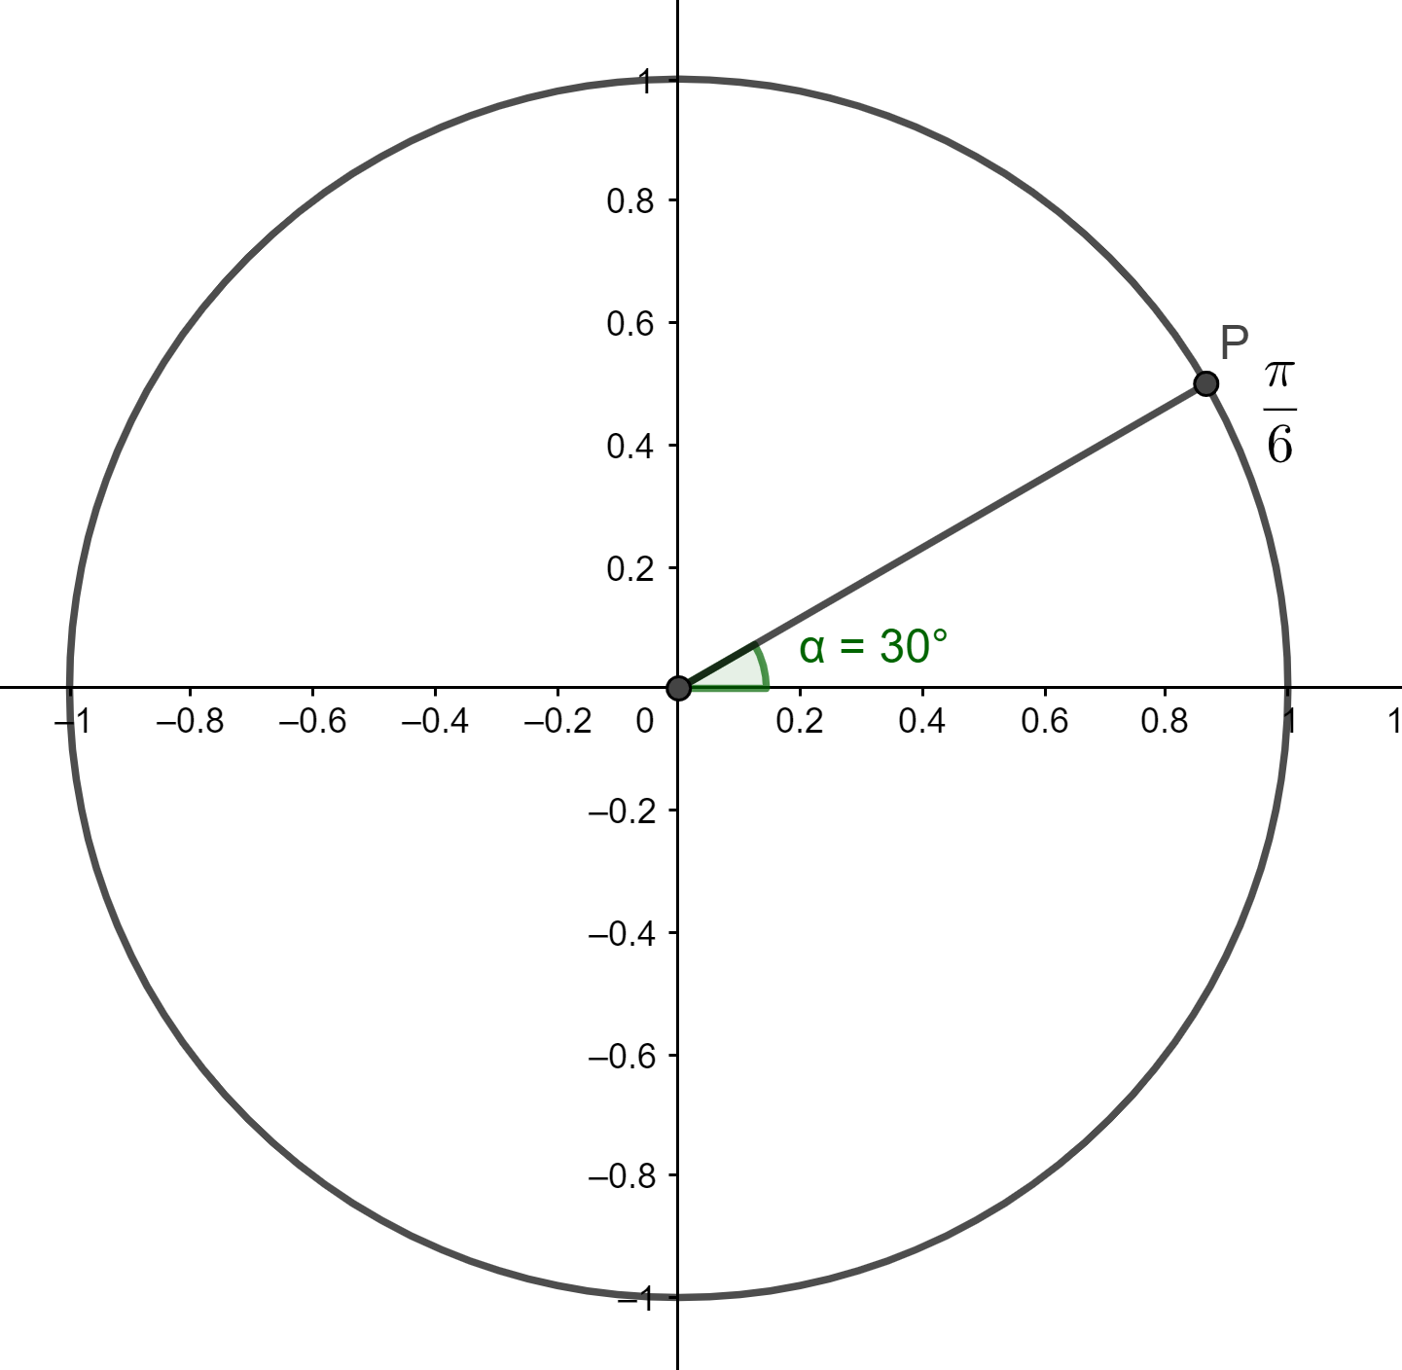
Exemplo:
Suponha

Slide 6
Suponha

Slide 7
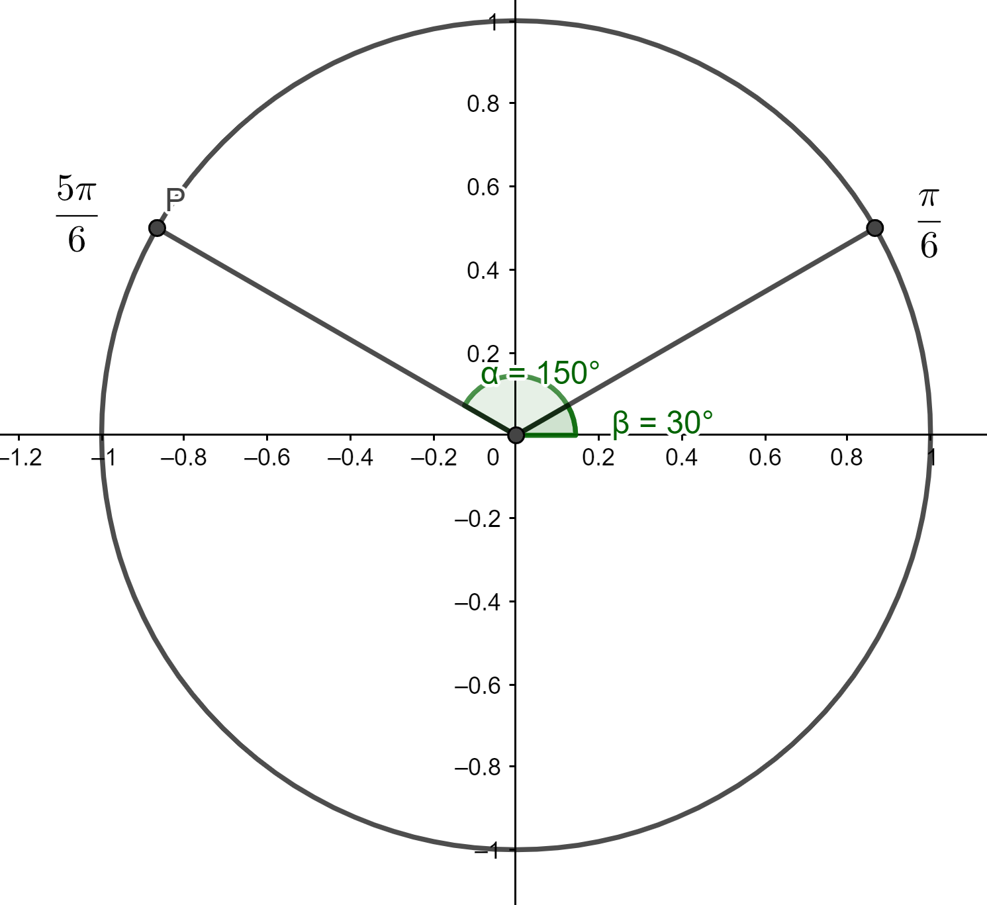
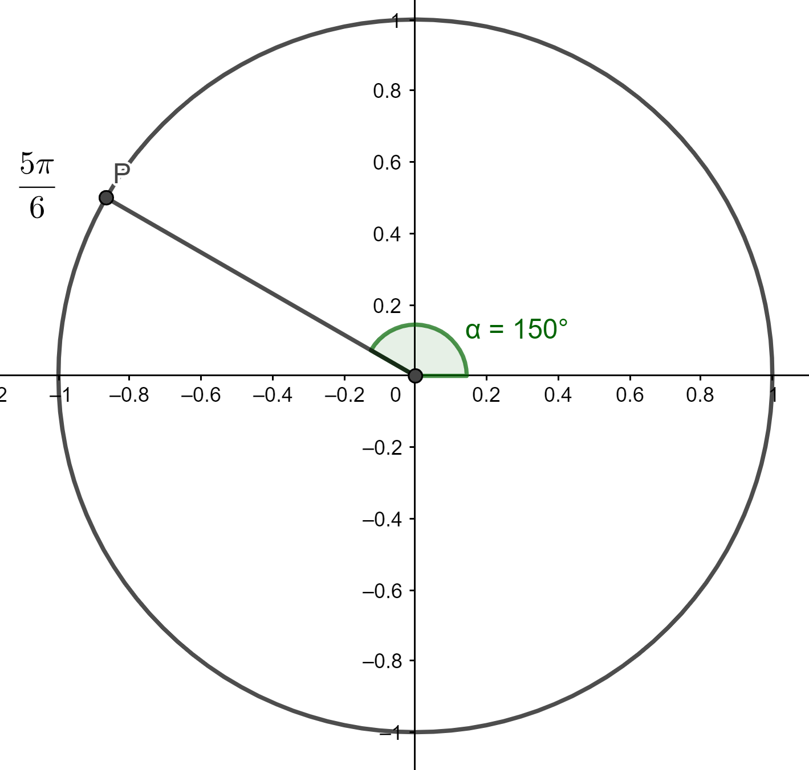
Exemplo: Suponha

Slide 8
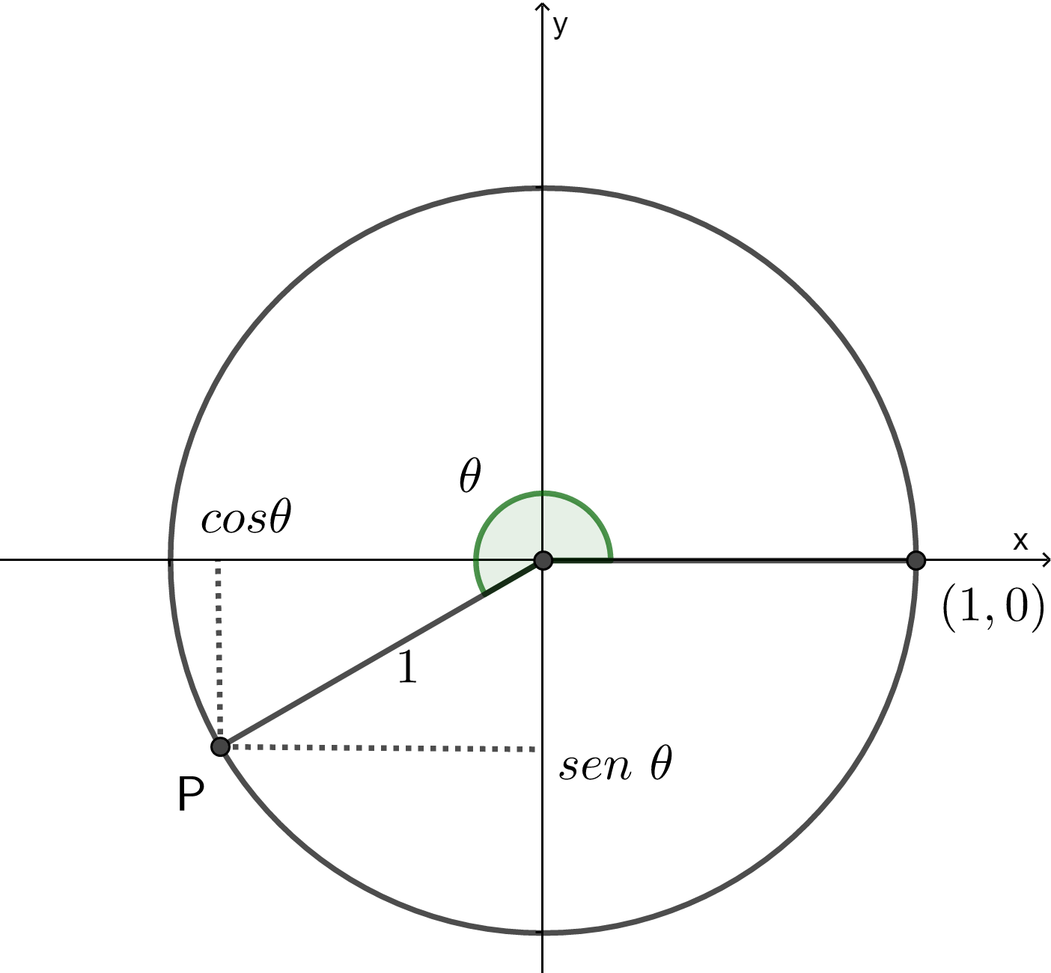
Seno e Cosseno de ângulos quaisquer
Com essa definição, o seno e o cosseno podem ser negativos, como na figura ao lado.

Slide 9
Seno e Cosseno de ângulos quaisquer
Como a circunferência tem raio 1, tem-se

Slide 10
Seno e Cosseno de ângulos quaisquer
Como a circunferência tem raio 1, tem-se

Slide 11
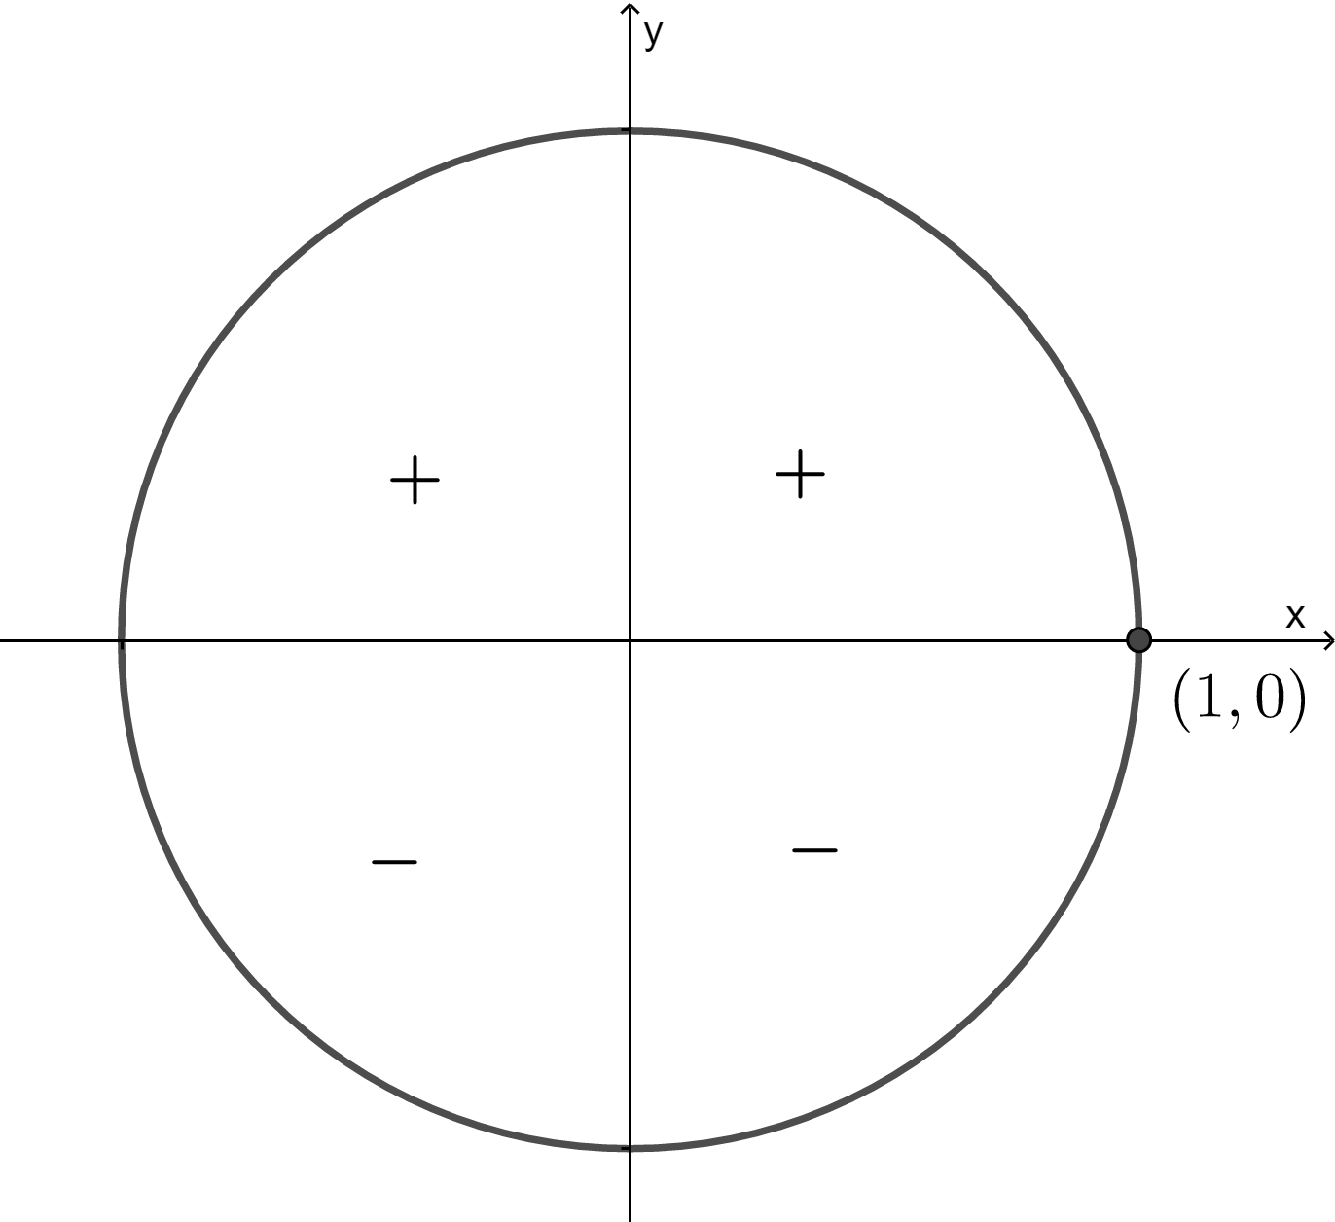
Seno e Cosseno de ângulos quaisquer
Uma vez que o seno corresponde à coordenada y, seu sinal será positivo apenas no primeiro e no segundo quadrantes.
Seno

Slide 12
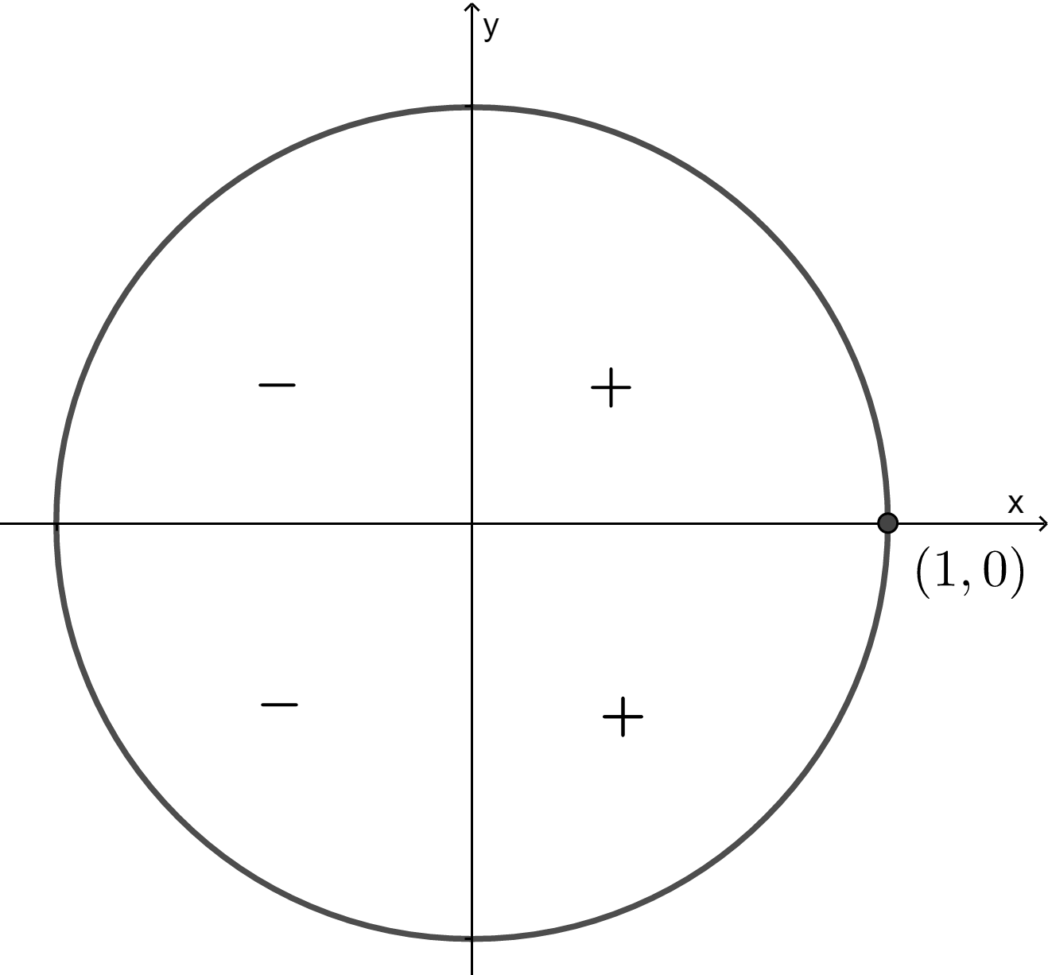
Seno e Cosseno de ângulos quaisquer
Já o cosseno, que é a coordenada x, será positivo no primeiro e no quarto quadrantes.
Cosseno

Slide 13
Redução ao primeiro quadrante
Redução do 2º ao 1º quadrante
Dado um número real x tal que
Defina P o ponto na circunferência correspondente ao número x.
E P’ seu simétrico em relação ao eixo dos y.
Temos

Slide 14
Redução ao primeiro quadrante
Redução do 2º ao 1º quadrante
Defina P o ponto na circunferência correspondente ao número x.
E P’ seu simétrico em relação ao eixo dos y.
Temos

Slide 15
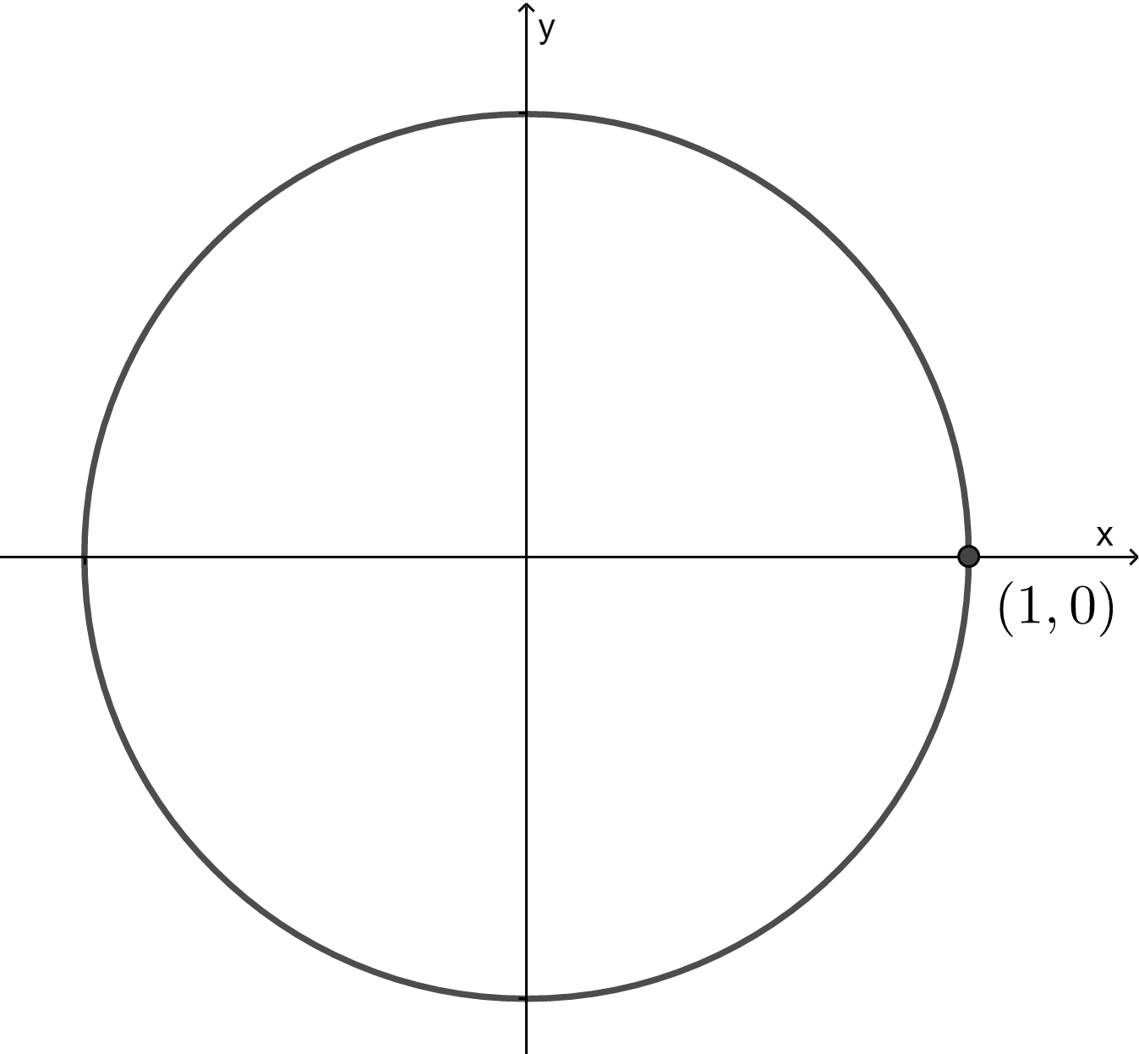
Exemplo:
Determine sen 120º e cos 120º

Slide 16
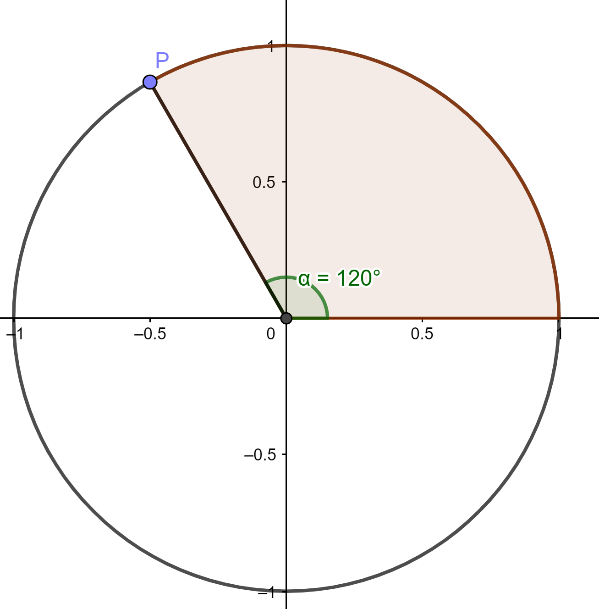
Exemplo:
Determine sen 120º e cos 120º

Slide 17
Redução do 3º ao 1º quadrante
Dado um número real x tal que,
defina P o ponto na circunferência correspondente ao número x.
E P’ seu simétrico em relação ao centro.
Temos

Slide 18
Exemplo:
Determine sen 210º e cos 210º

Slide 19
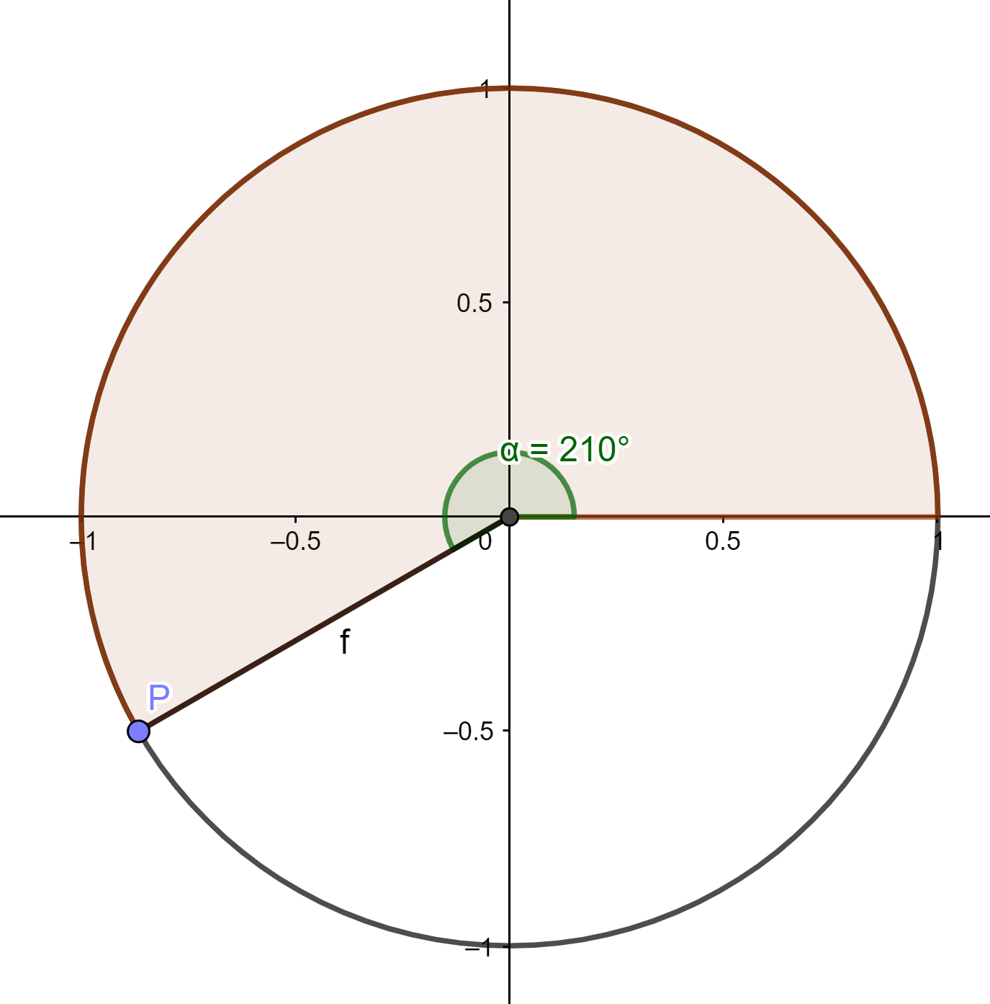
Exemplo:
Determine sen 210º e cos 210º

Slide 20
Redução do 4º ao 1º quadrante
Dado um número real x tal que,
defina P o ponto na circunferência correspondente ao número x.
E P’ seu simétrico em relação ao eixo dos x.
Temos

Slide 21
Exemplo:
Determine sen 330º e cos 330º

Slide 22
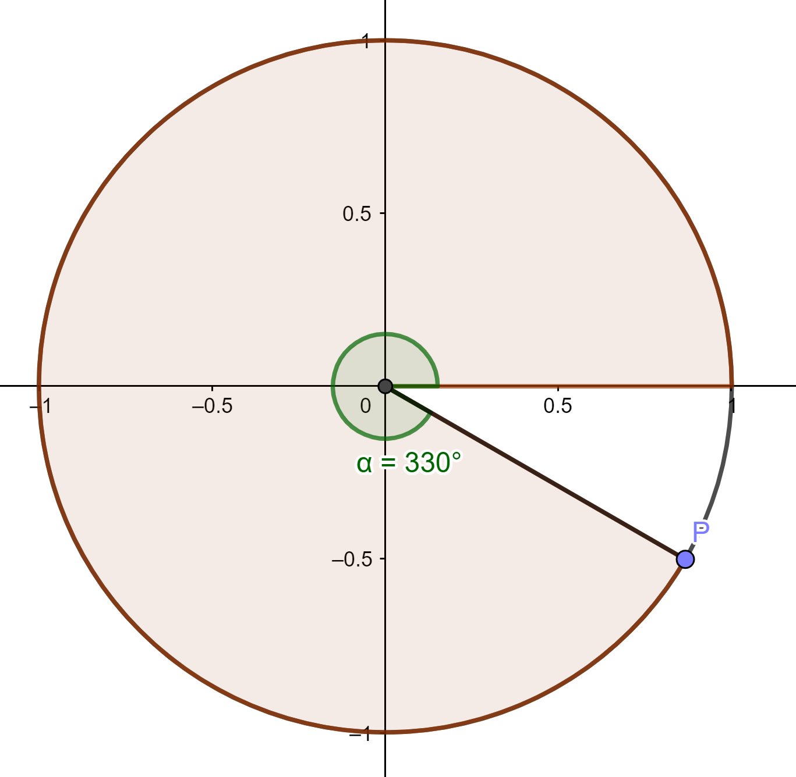
Exemplo:
Determine sen 330º e cos 330º

Slide 23
Exemplo:
Determine

Slide 24
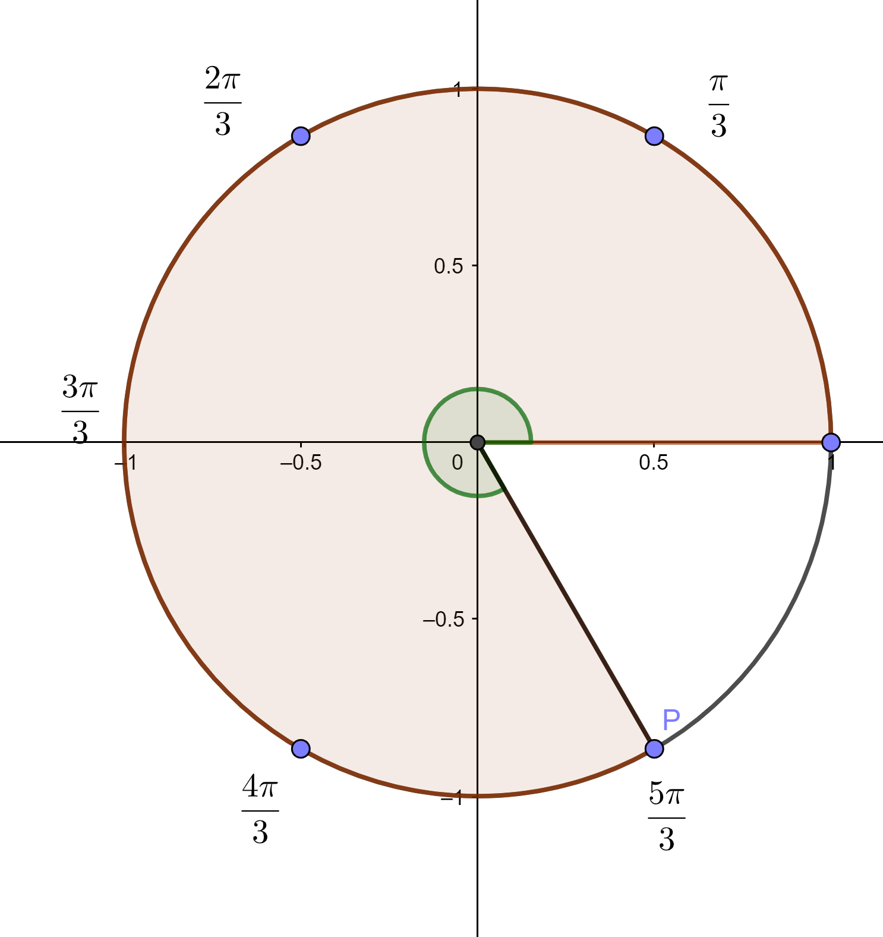
Exemplo:
Determine

Slide 25
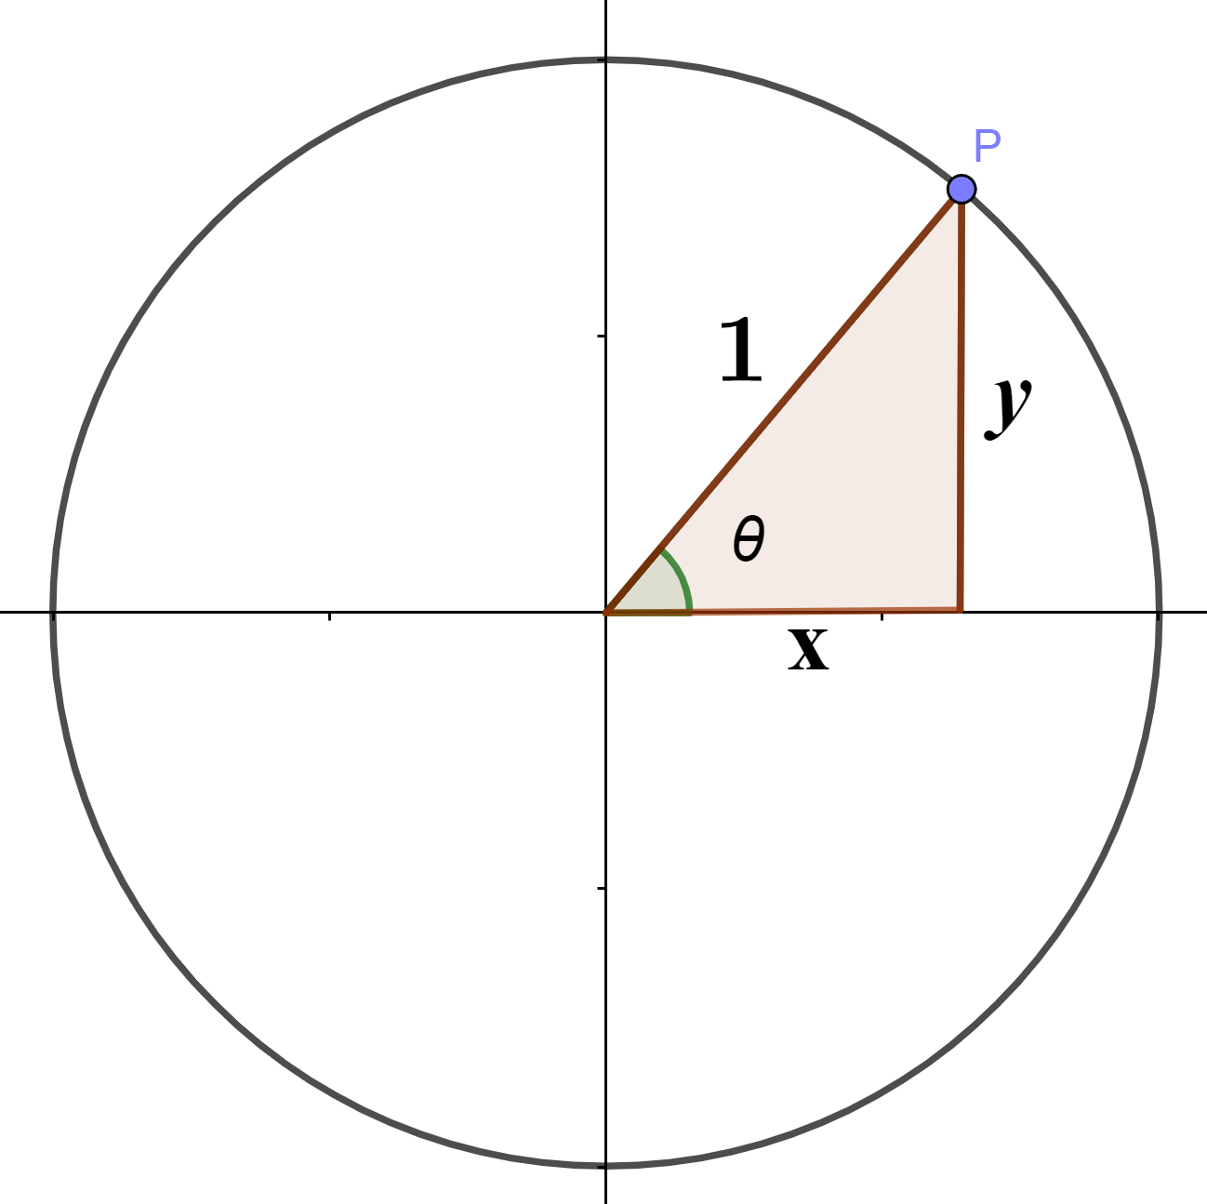
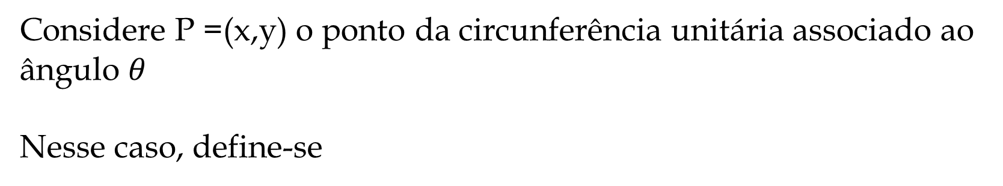
Tangente
Considere P =(x,y) o ponto da circunferência unitária associado ao ângulo $θ$
Nesse caso, define-se

Slide 26
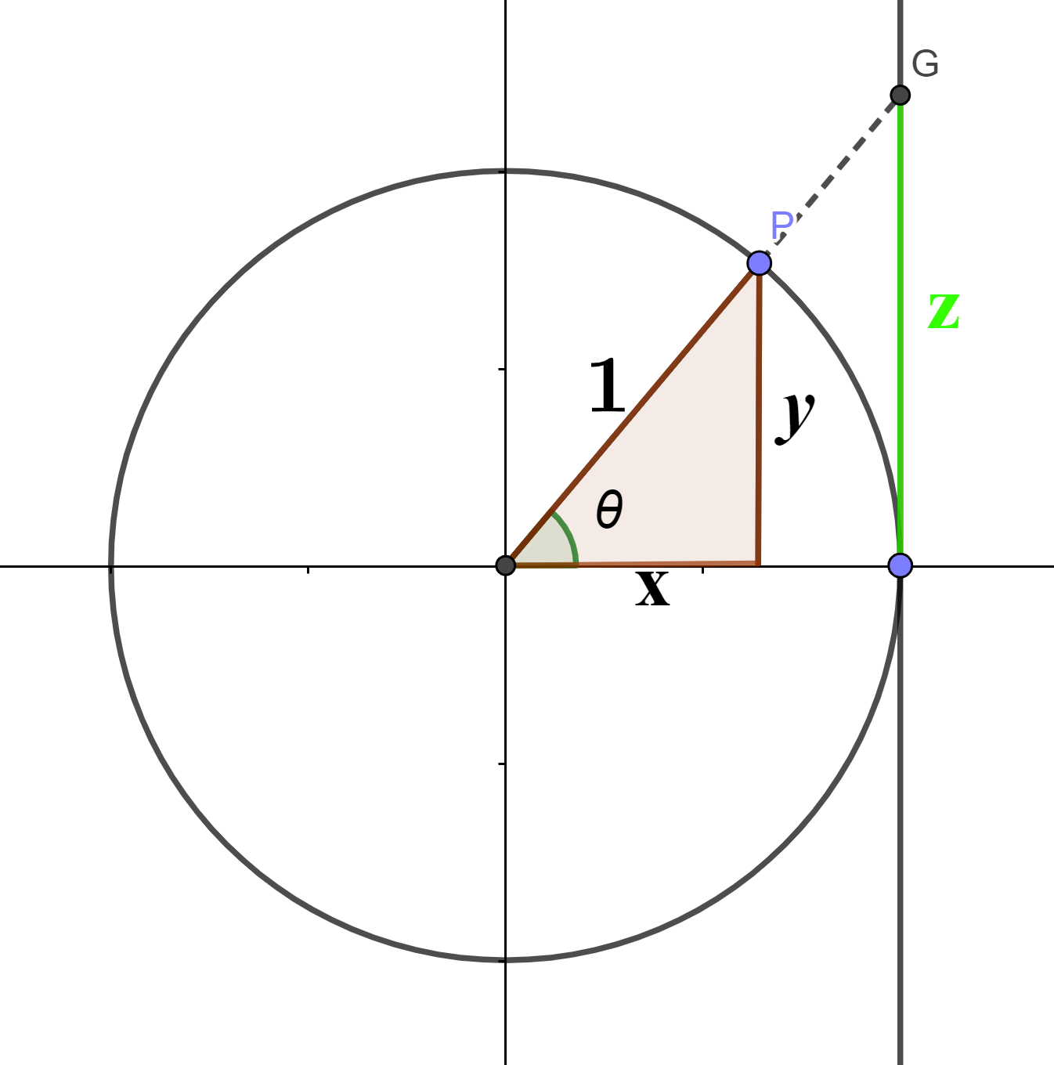
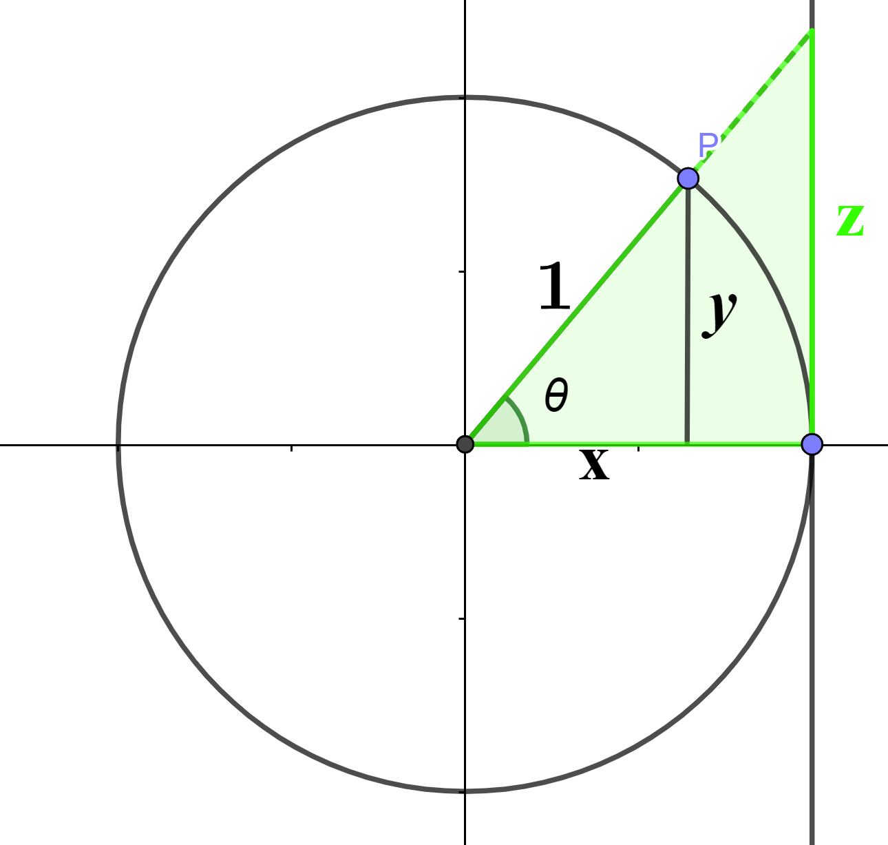
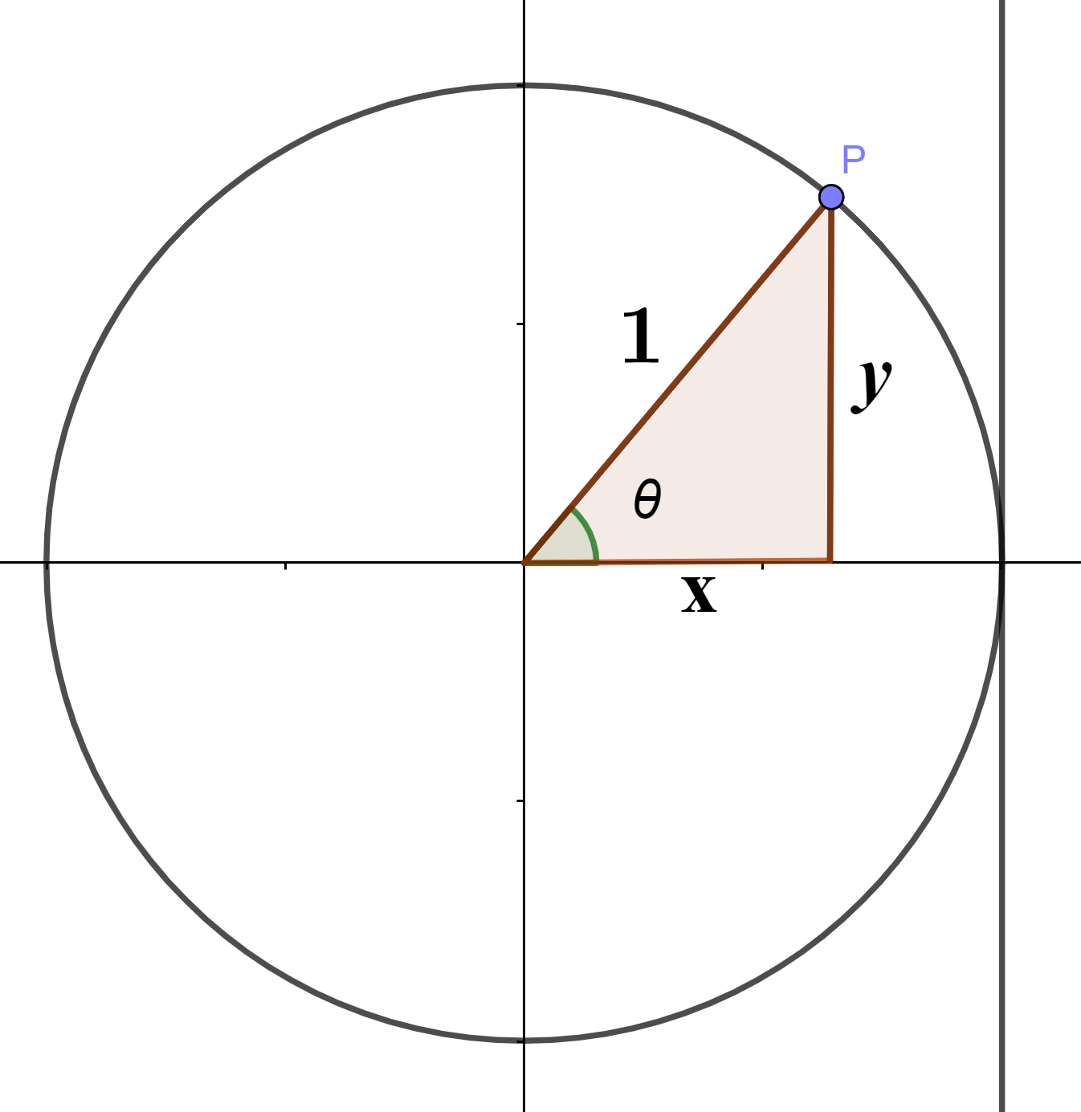
Tangente

Slide 27
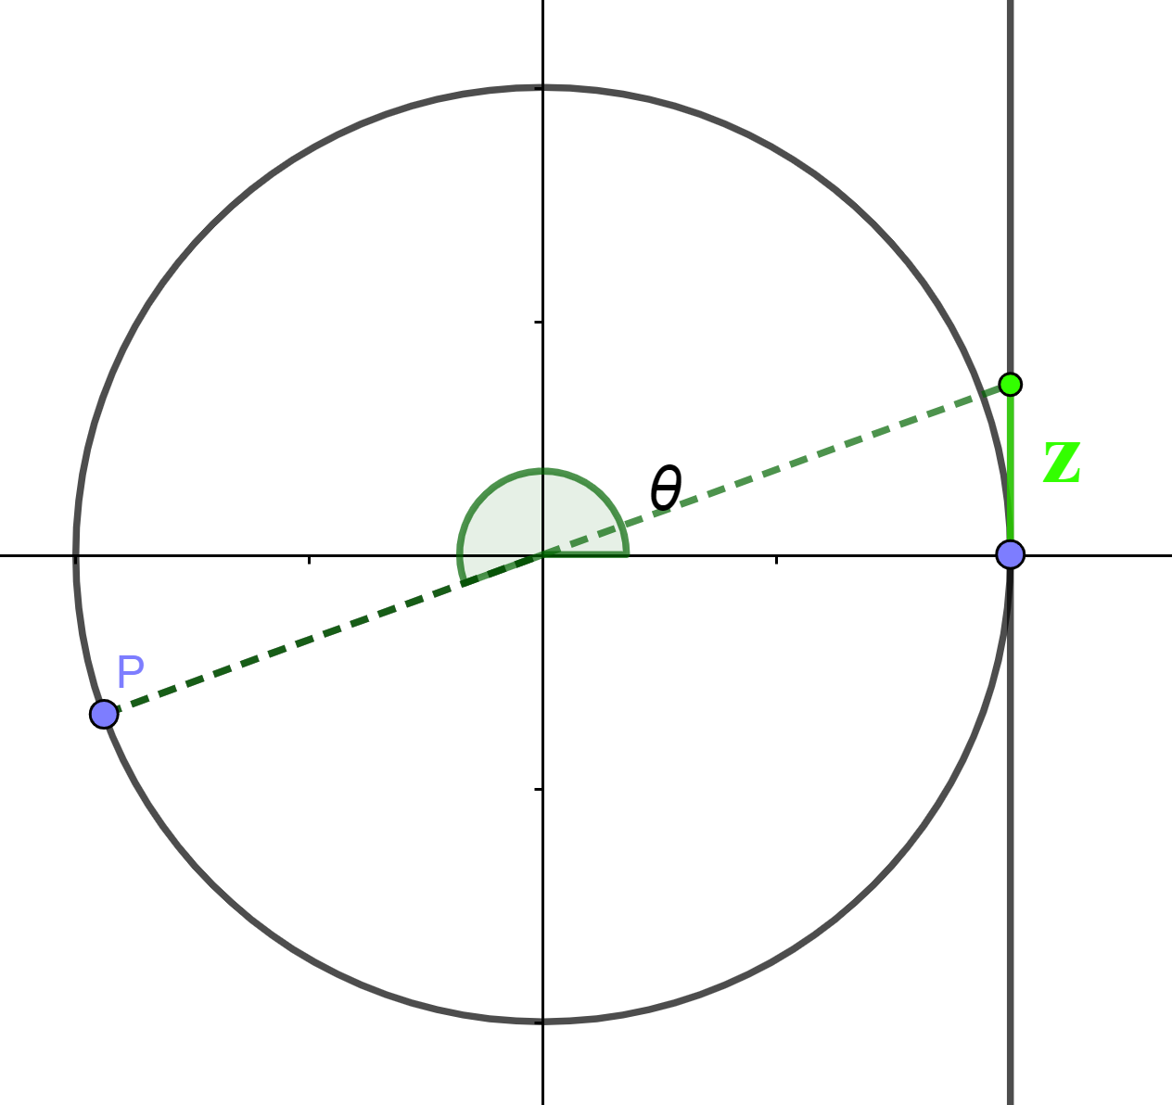
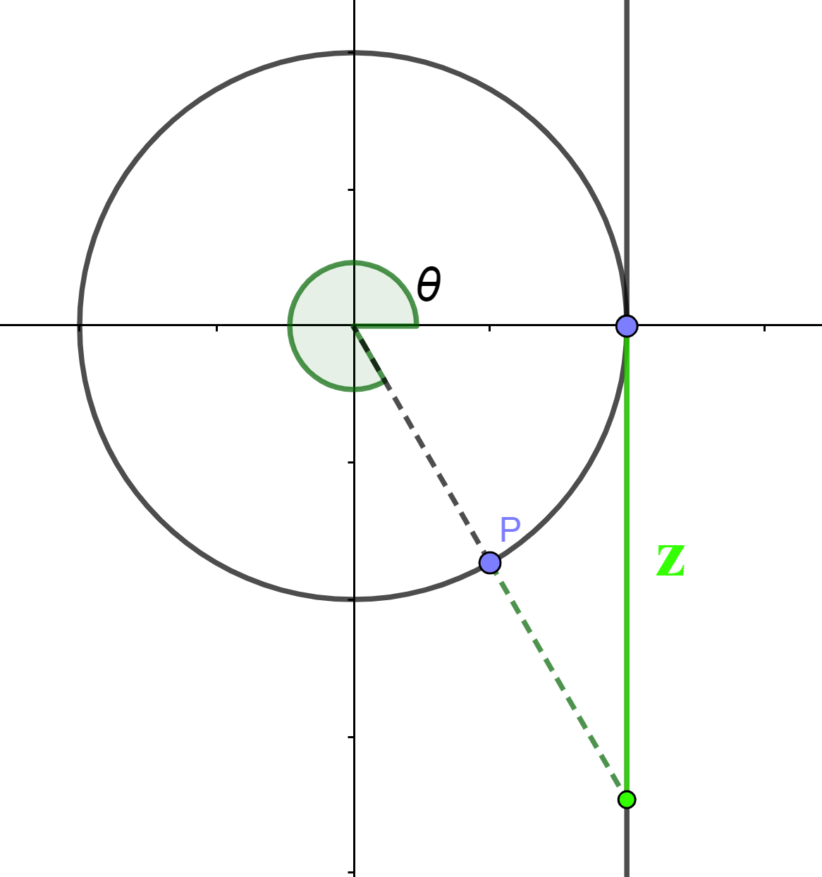
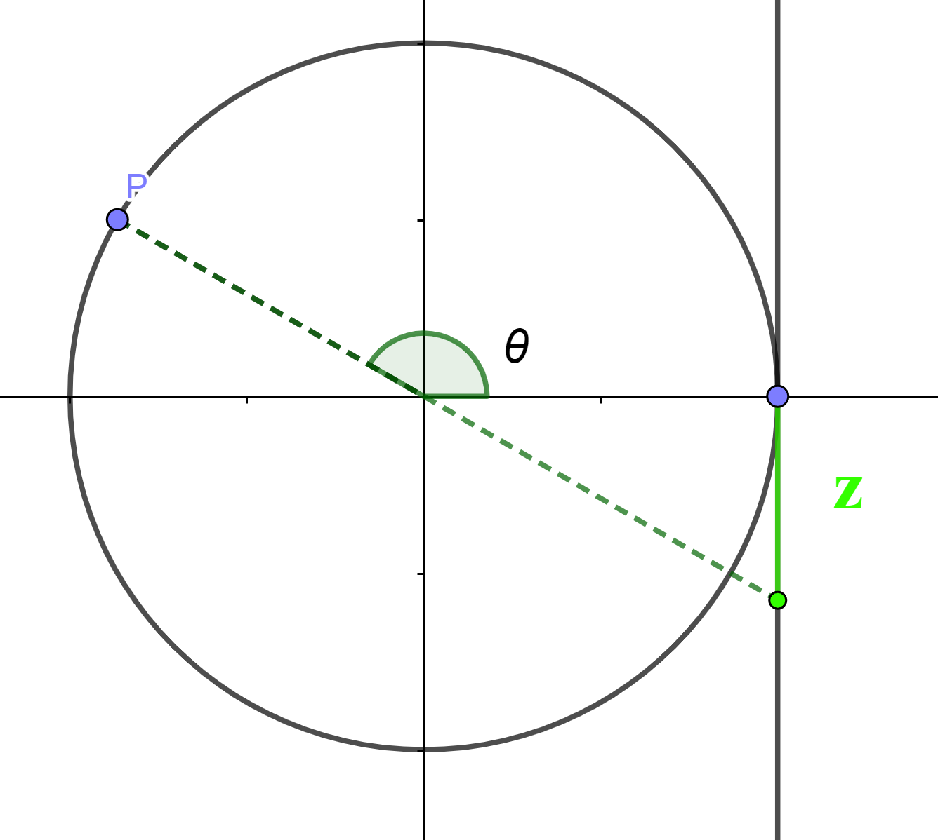
Tangente – outros quadrantes
Tangente (z) é a coordenada vertical do ponto de interseção do novo eixo vertical com a
Reta que passa por P e pela origem.
A tangente é negativa quando a interseção
ocorre abaixo do eixo x.

Slide 28
Tangente – outros quadrantes
Tangente (z) é a coordenada vertical do ponto de interseção do novo eixo vertical com a
Reta que passa por P e pela origem.
A tangente é negativa quando a interseção
ocorre abaixo do eixo x.

Slide 29
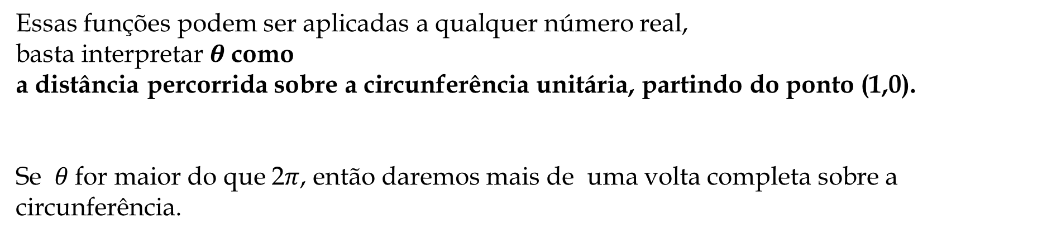
Função trigonométricas de números reais
Essas funções podem ser aplicadas a qualquer número real,
basta interpretar $θ$como
a distância percorrida sobre a circunferência unitária, partindo do ponto (1,0).
Se $θ$for maior do que 2$π$, então daremos mais de uma volta completa sobre a circunferência.

Slide 30
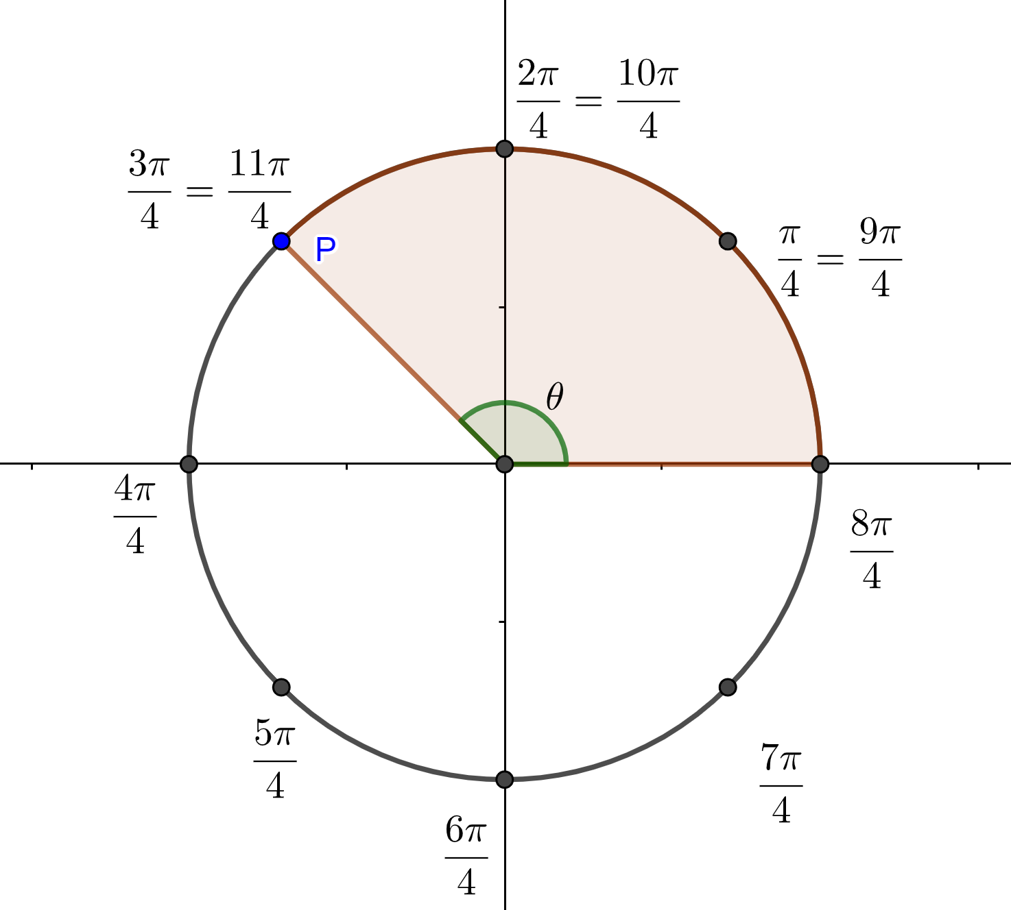
Função trigonométricas de números reais
Exemplo:

Slide 31
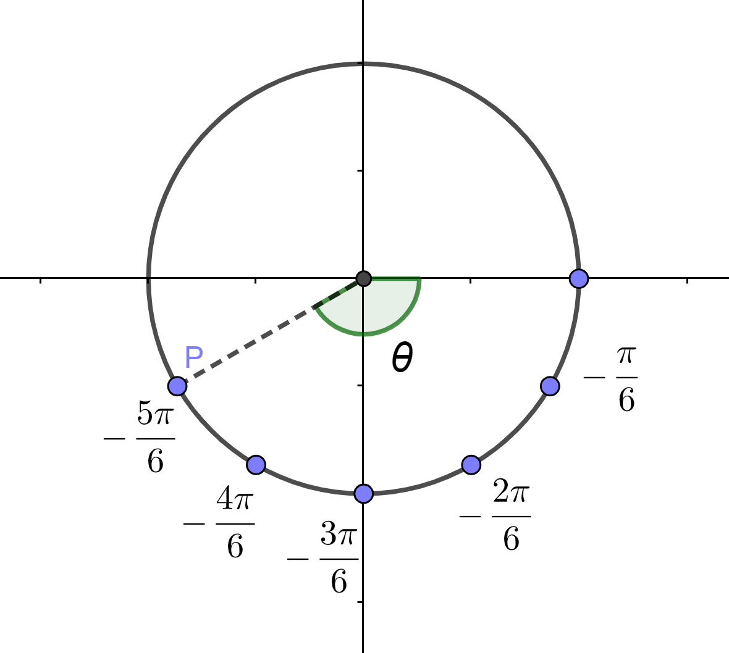
Função trigonométricas de números reais
Valores negativos de $θ$

Slide 32
Função seno

Slide 33
Função seno

Slide 34
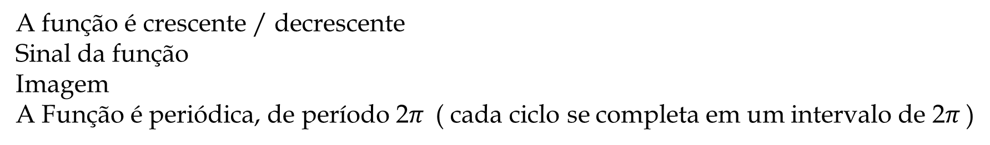
Função seno
A função é crescente / decrescente
Sinal da função
Imagem
A Função é periódica, de período 2$π$( cada ciclo se completa em um intervalo de 2$π$)

Slide 35
Função cosseno

Slide 36
Função cosseno

